Slide 1

“艺气用事”
团队
“第二次寻找项目历险记”

Slide 2

目 录

Slide 3

讨论过程

Slide 4
讨论过程
远离
拒绝
避免
没意义公司（传销等）
餐饮行业
熟人介绍

Slide 5
讨论照片

Slide 6
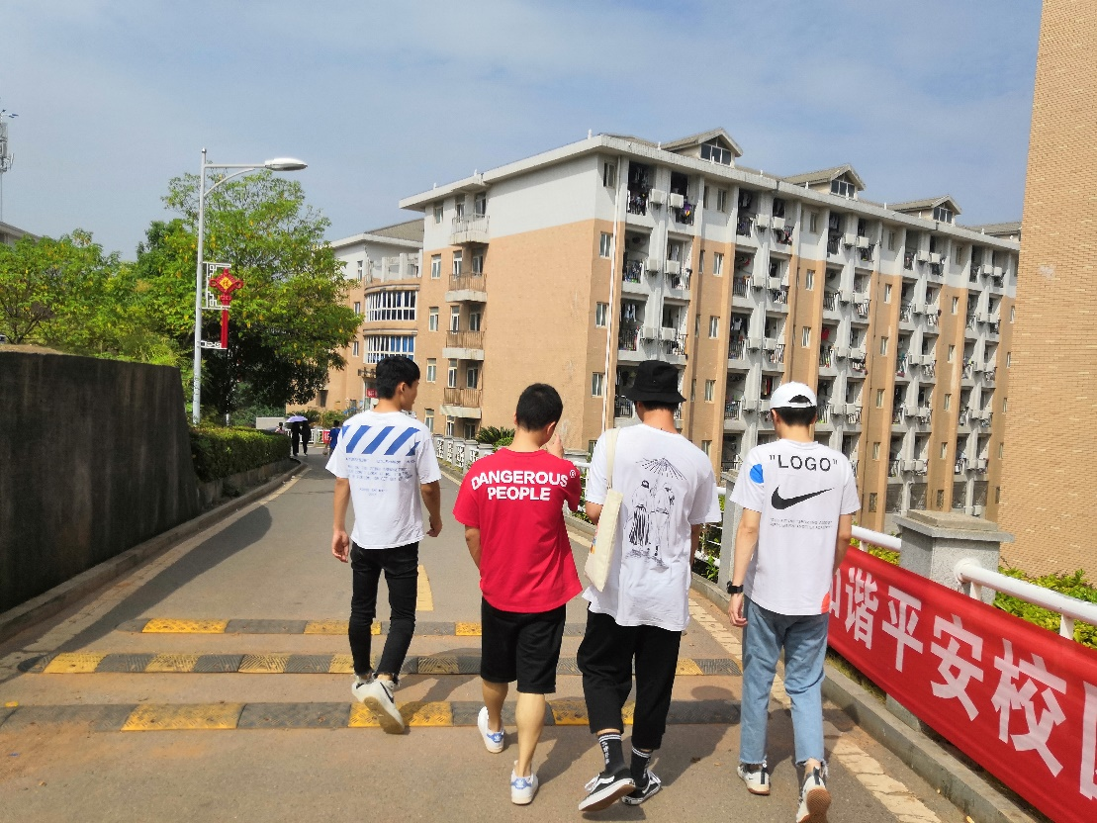
出发寻找
即使骄阳似火，也阻挡不住我们去寻找项目的步伐。
多重的外界因素，让我们觉得
天气真的很热！！！

Slide 7
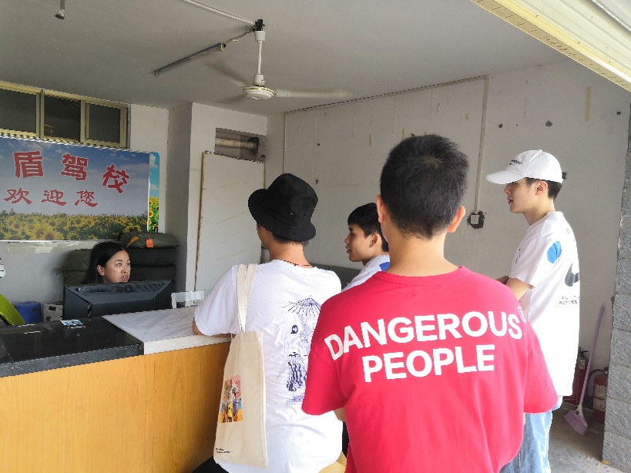
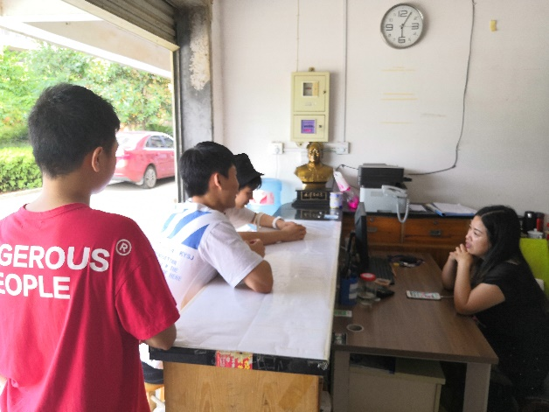
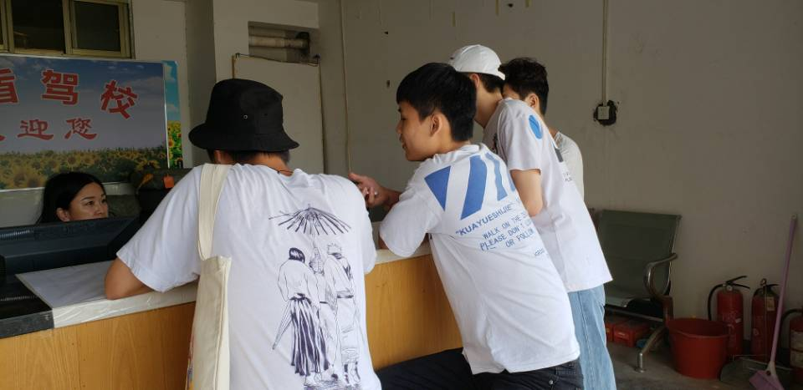
寻找
项目一
长安东驾校

Slide 8
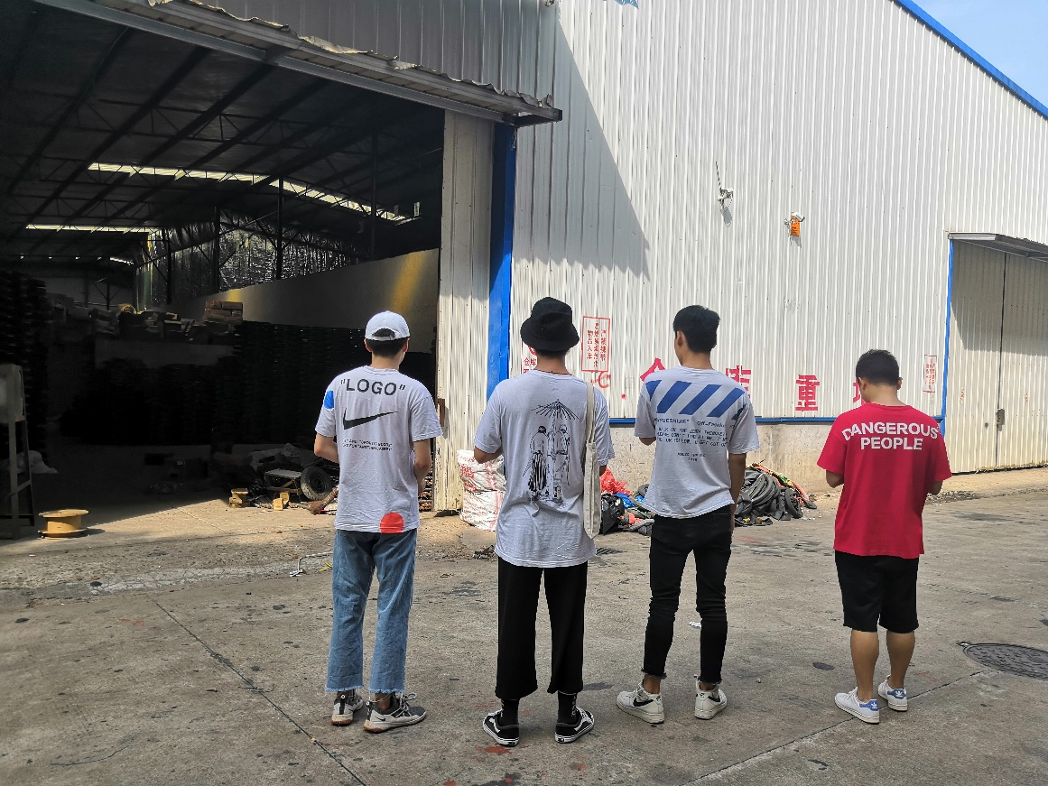
寻找
项目二—小插曲
轮胎厂
说出来
我自己
都不相信
这么优秀
的队伍
竟然被
赶出来了？
命名为“绝望,发呆，无助”的背景.jpg

Slide 9
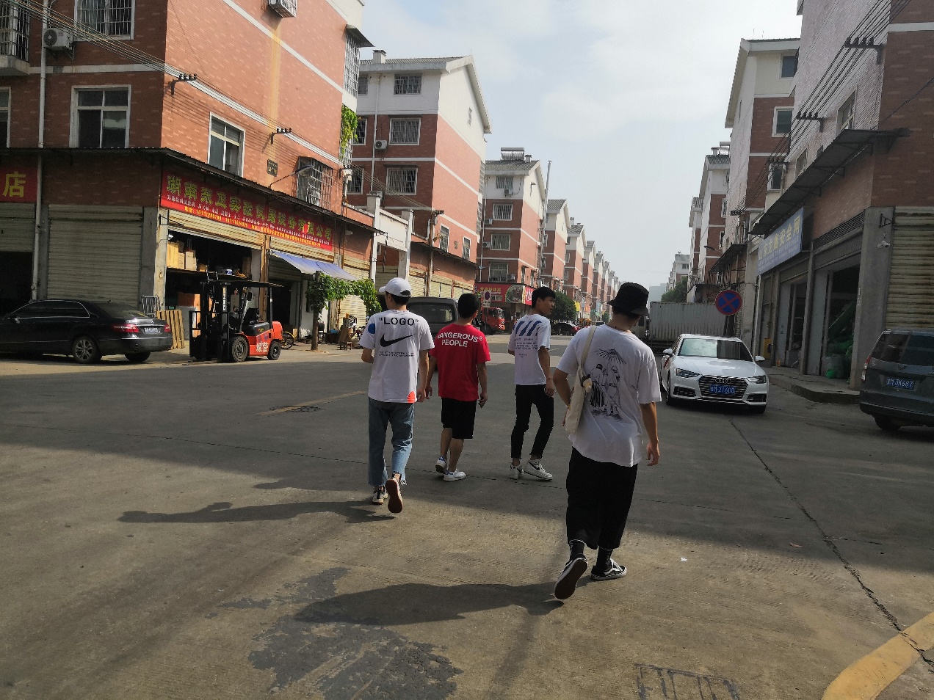
寻找
项目二—小插曲
轮胎厂
被拒绝，连夕阳下的影子都显得额外的长
被赶
出来了
可能
第一次
被赶出来
大家都有一点
小失望

Slide 10
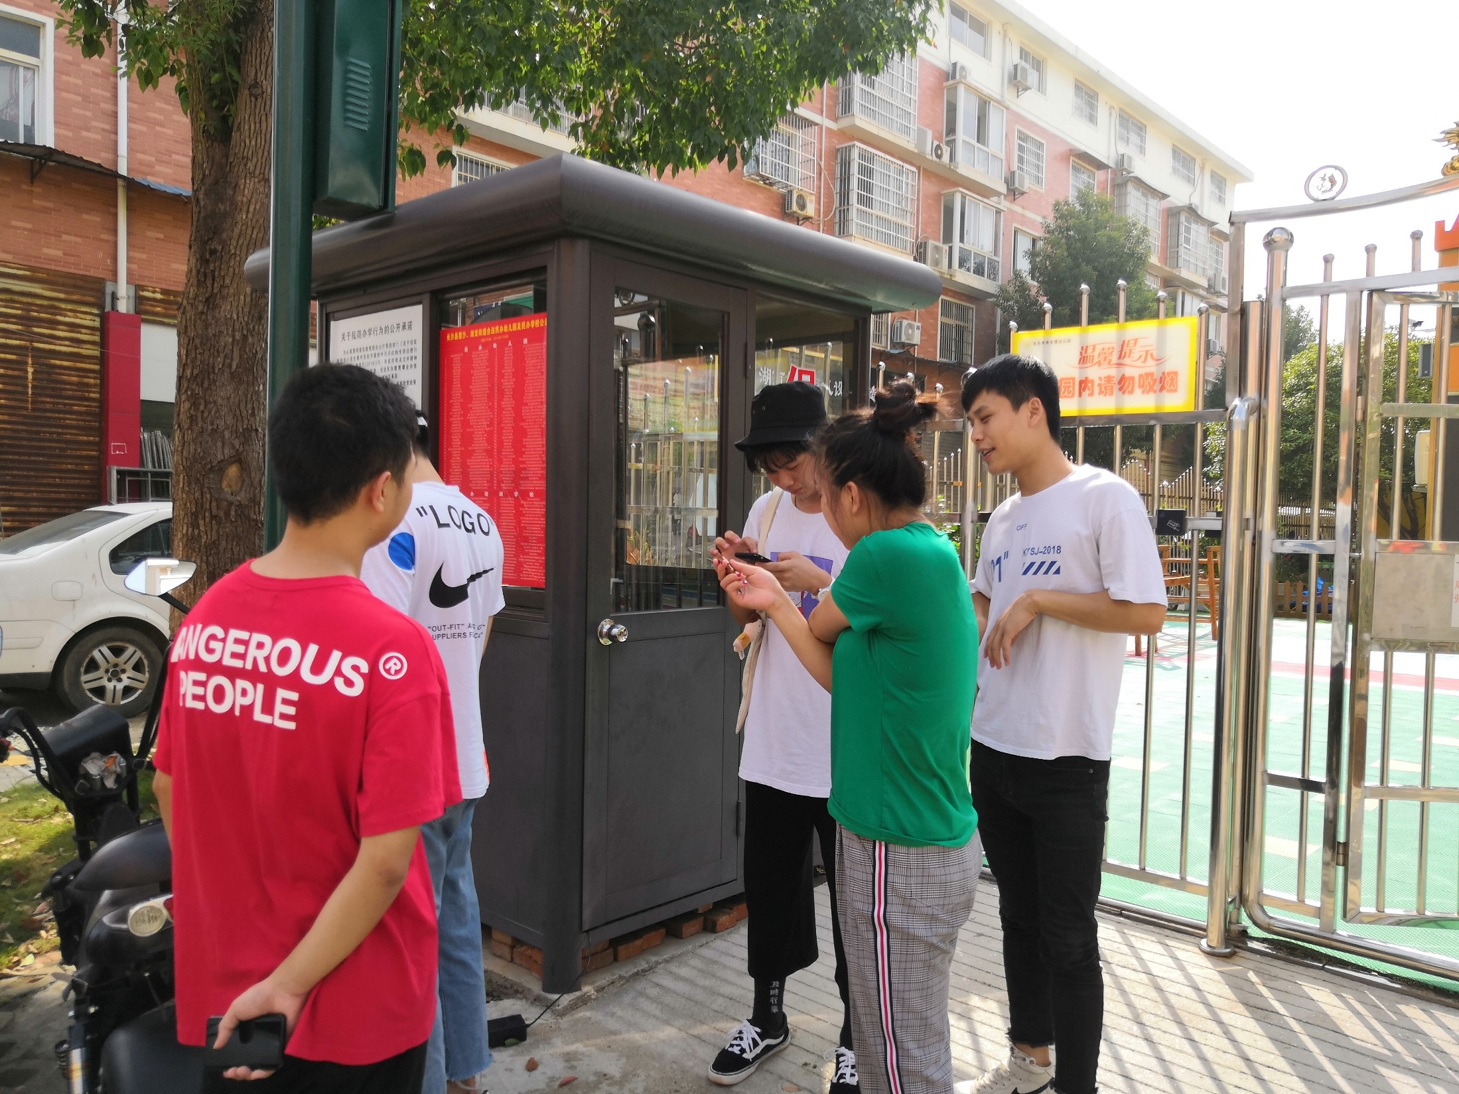
寻找
项目三—成功=W=
幼稚园

Slide 11
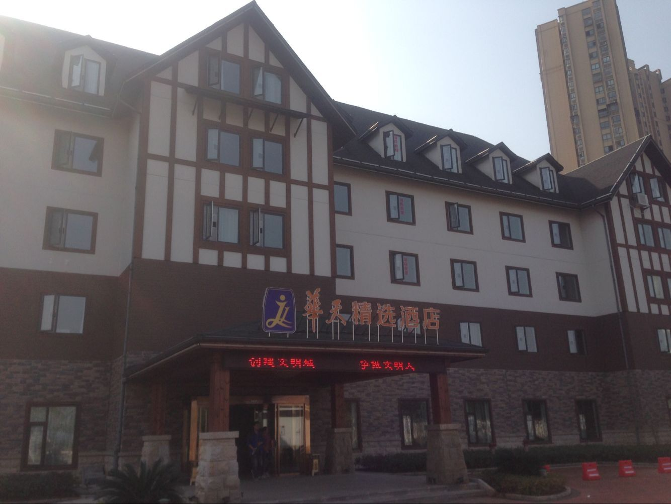
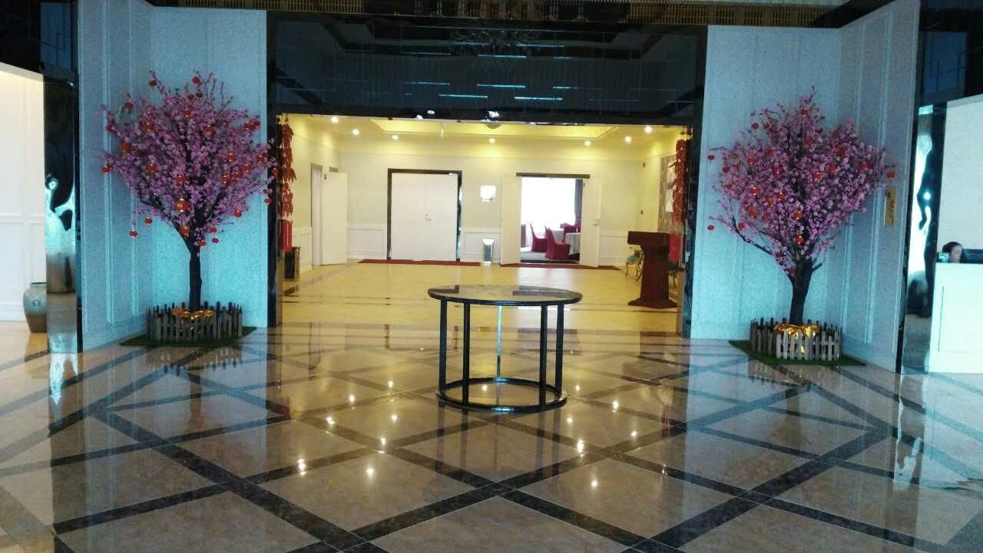
寻找
项目四
您看那只鸽子像您放我的那只吗(生气)
无弃而终，鸽子王，鸽子王

Slide 12
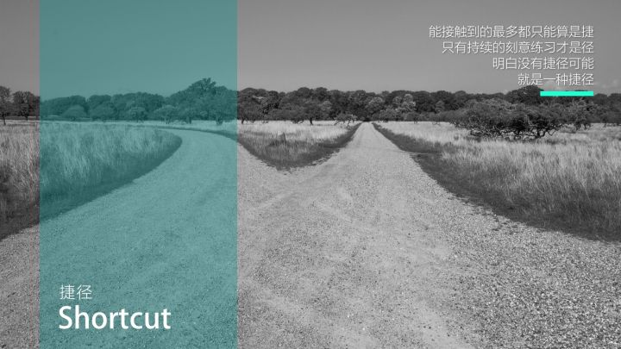
总结与经验

